Slide 1
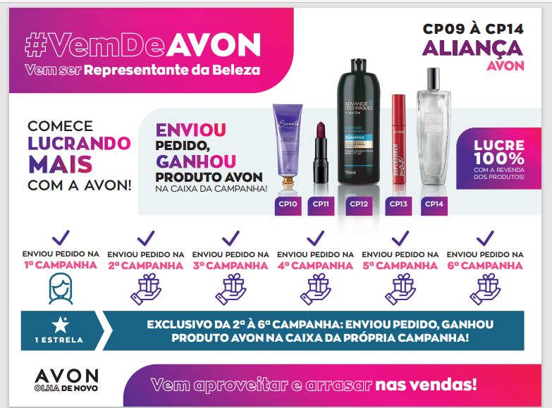
+ COMENTÁRIOS DE COMUNICAÇÃO
Mudar peso desses dois textos, manter mas não usar mesmas fontes e tamanhos “enviou, ganhou” pode vir como um subtítulo – mudando texto para horizontal
Tirar CPs de baixo dos produtos
Tirar cor azul da faixa .. Não atrelar a nível .. E tirar seta da 1 Estrela .. Ela pode mudar de nível assim dá impressão que ela fica em 1.

Slide 2
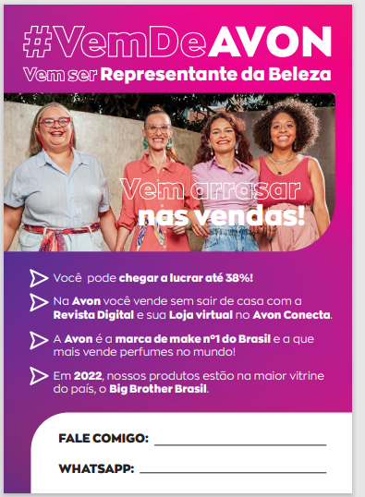

USARIA ESSA OPÇÃO, MAS USARIA OS MESMOS ICONES DOS BANNERS AO INVES DAS SETAS
+ COMENTÁRIOS DE COMUNICAÇÃO
Usar # da peça que já tínhamos ao lado.
A Avon tá ON no BBB22 e sabe quem vai brilhar muito? Você!
SEJA UMA REPRESENTANTE DA BELEZA AVON
É SÓ ME CHAMAR!

Slide 3
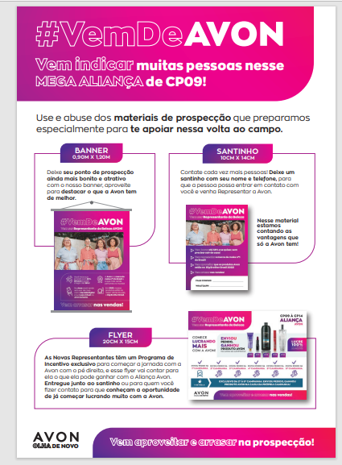
COMENTÁRIOS DE COMUNICAÇÃO

Slide 4
BANNER NÃO CONSEGUI COLAR AQUI – MAS VAMOS COM OPÇÃO 2
Usar # da peça que já tínhamos ao lado.
Usar no bullet de BBB A Avon tá ON no BBB22 e sabe quem vai brilhar muito? Você!
SEJA UMA REPRESENTANTE DA BELEZA AVON

